Slide 1
Herzlich Willkommen zum Bürgerdialog
Altstadtsanierung

Slide 2
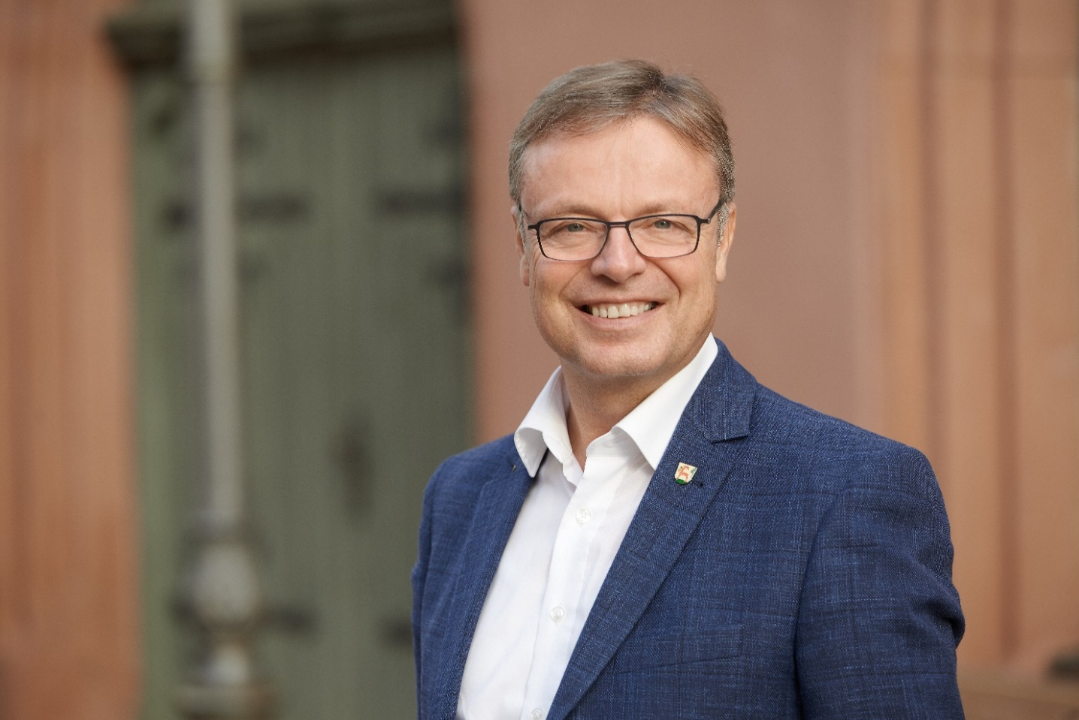
Begrüßung
Dietmar Fieger
Bürgermeister

Slide 3
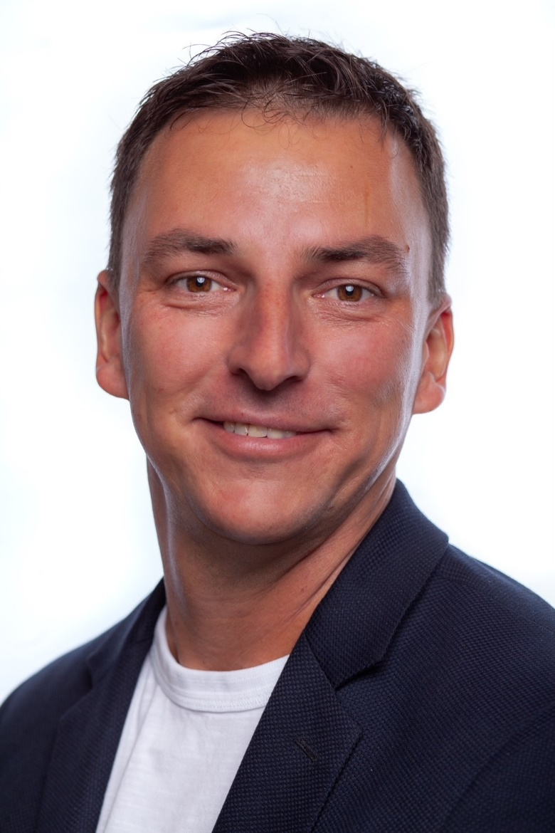
Einführung
Stefan Brück
Fachbereichsleiter
Bauwesen und Stadtentwicklung

Slide 4
Agenda
Begrüßung Bürgermeister Dietmar Fieger
Einführung in die Maßnahme Fachbereichsleiter Bauwesen und Stadtentwicklung, Stefan Brück
Vorstellung der Vorentwurfsplanung Büro ISB, Andrea Hirte und Mark Steenken
Individuelle Dialoge an den Infoständen Bürgerinnen und Bürger
Ausblick Fachbereichsleiter Bauwesen und Stadtentwicklung, Stefan Brück
Verabschiedung Bürgermeister Dietmar Fieger

Slide 5
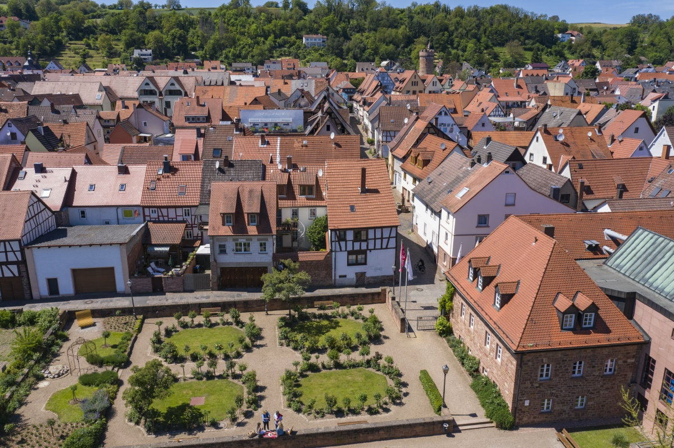
Foto: Holger Leue

Slide 6
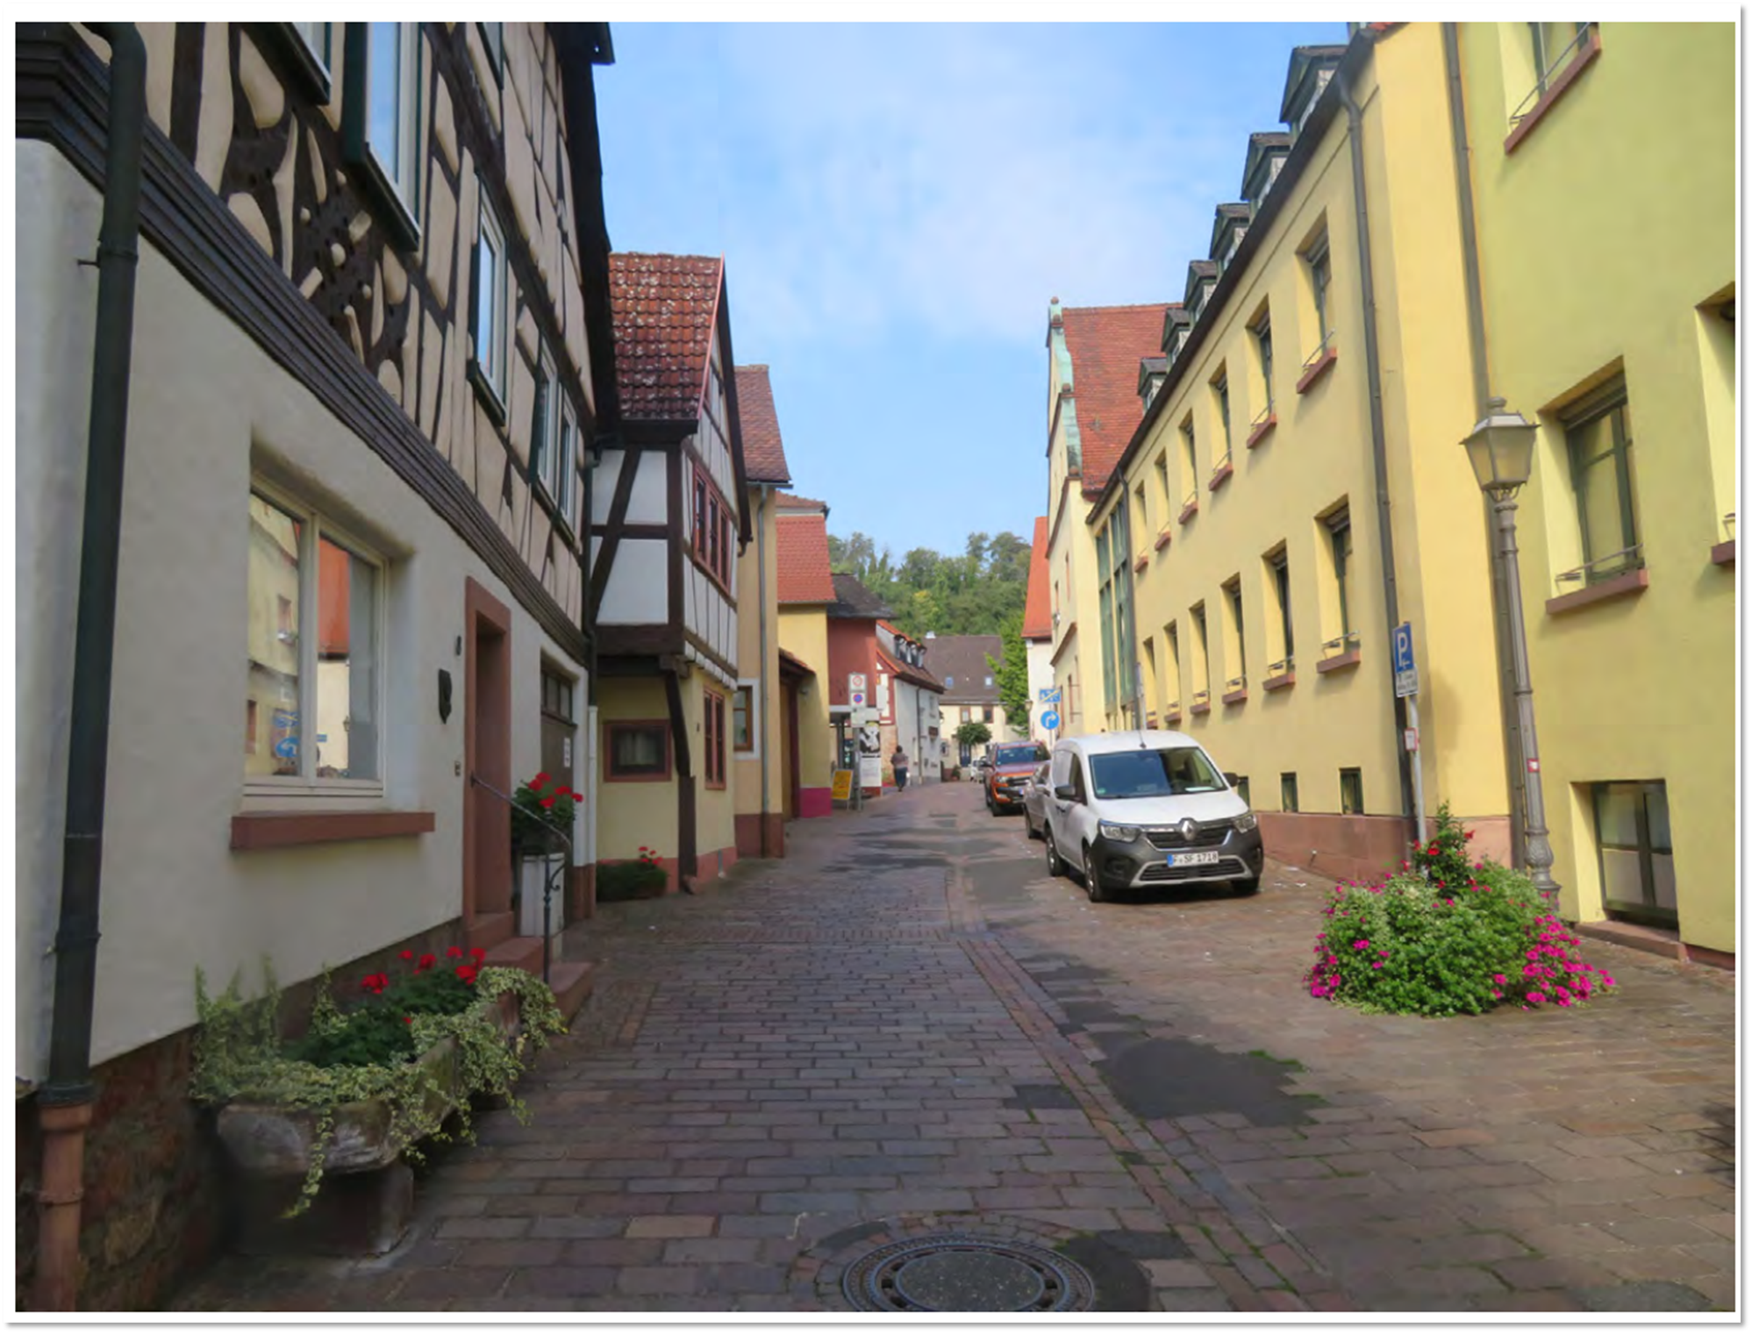

Slide 7
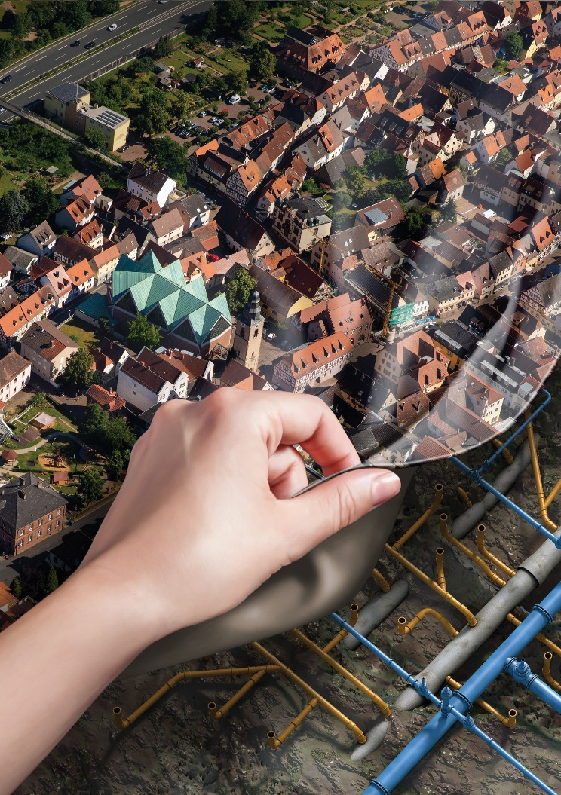

Slide 8
Einführung
Projektbeteiligte
Ingenieurbüro ISB, Laudenbach
Andrea Hirte, Dipl. Ing. (FH), Projektleiterin
Marc Steenken, Dipl. Ing. (FH), Geschäftsführer
Stadt Obernburg
Florian Frenzl, B.Eng, Projektverantwortlicher
Stefan Brück, Fachbereichsleiter Bauwesen und Stadtentwicklung
Arbeitsgruppe Altstadtsanierung
Bürgermeister Dietmar Fieger, Joachim Axt, Armin Bohnhoff, Klaus Fischer,
Michael Grundmann, Katja Heinz, Heidi Weber, Walter Wölfelschneider
Bürgerinnen und Bürger

Slide 9
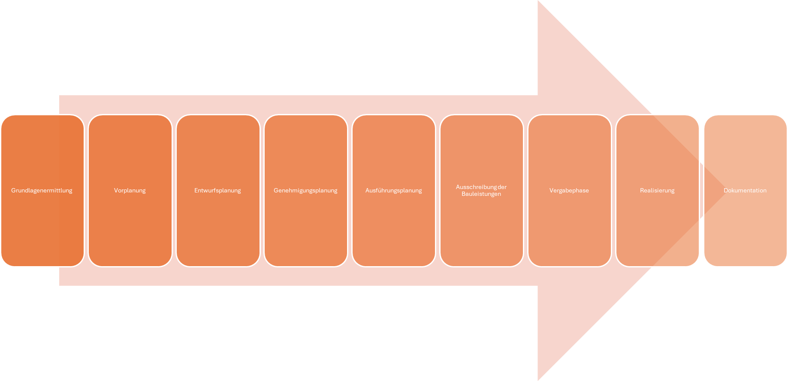

Slide 11
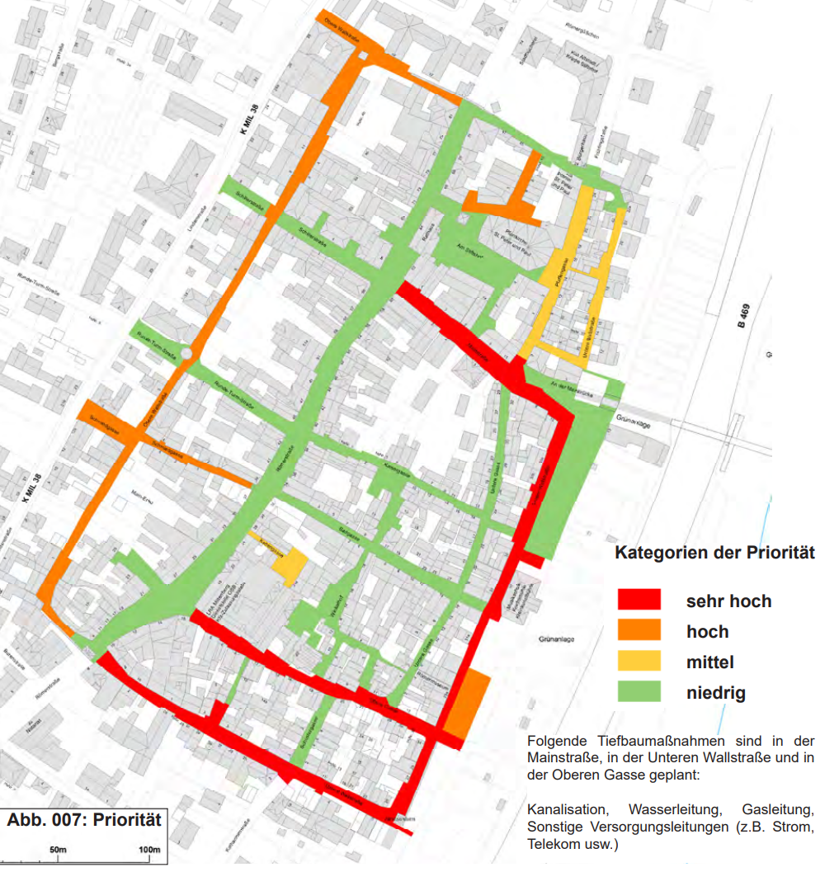
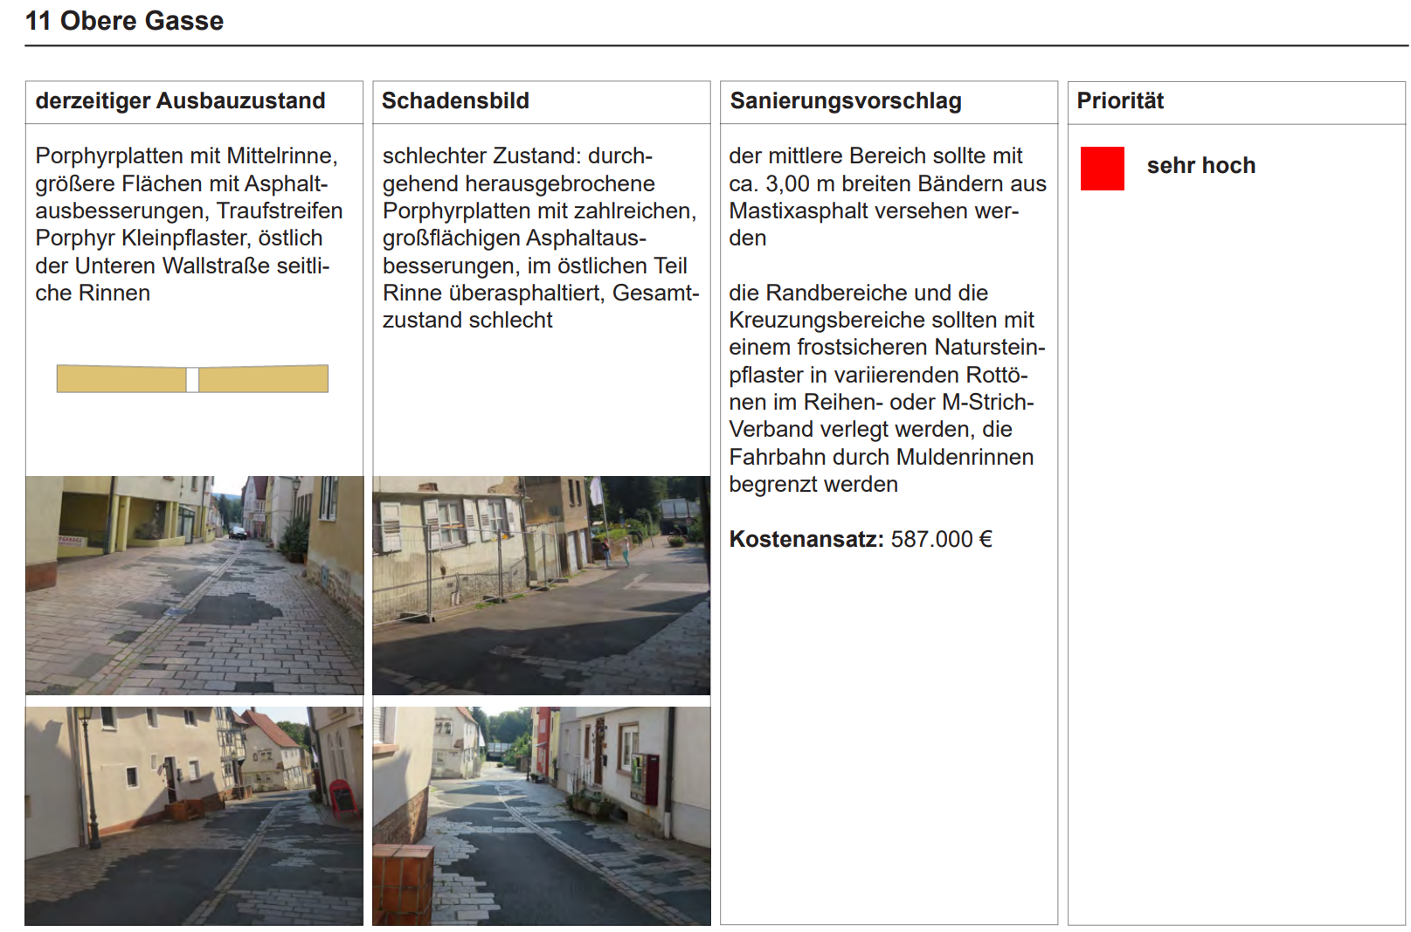
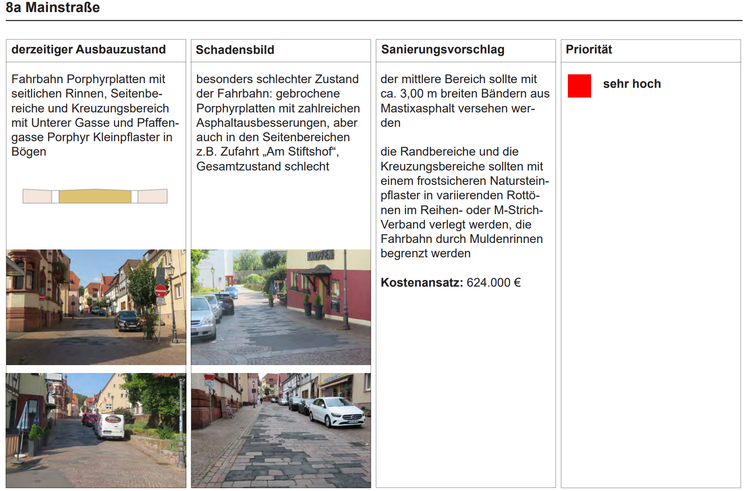
Einführung
Prioritätenkonzept

Slide 12
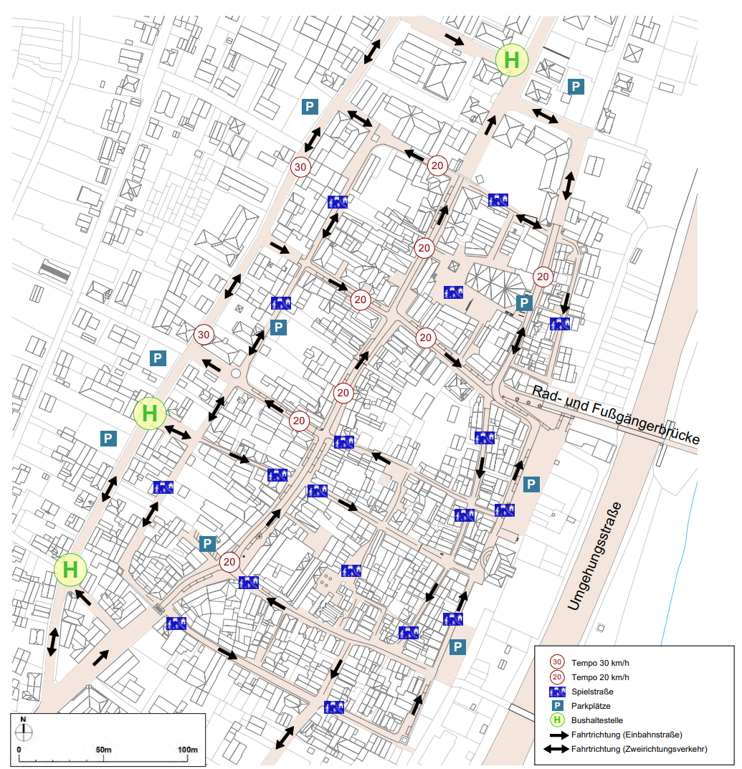
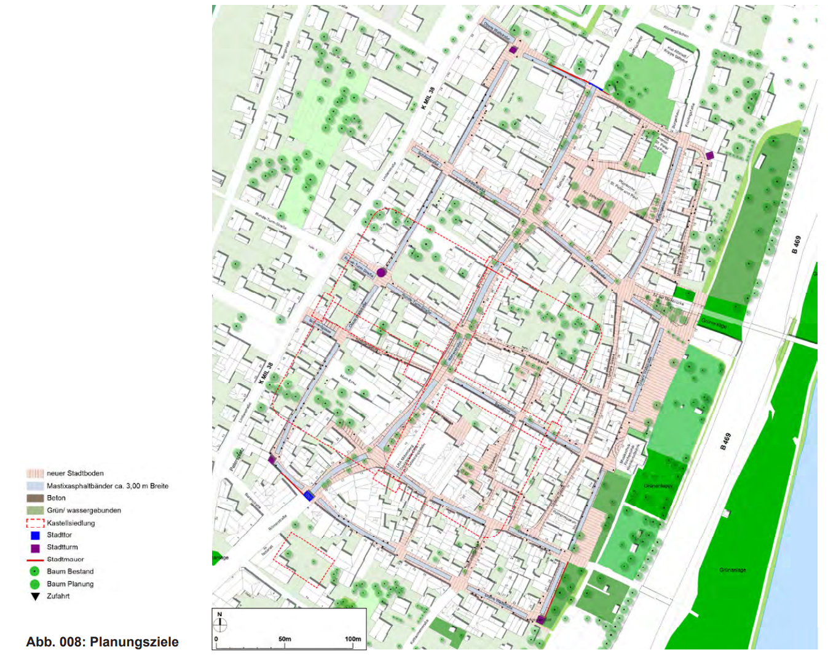
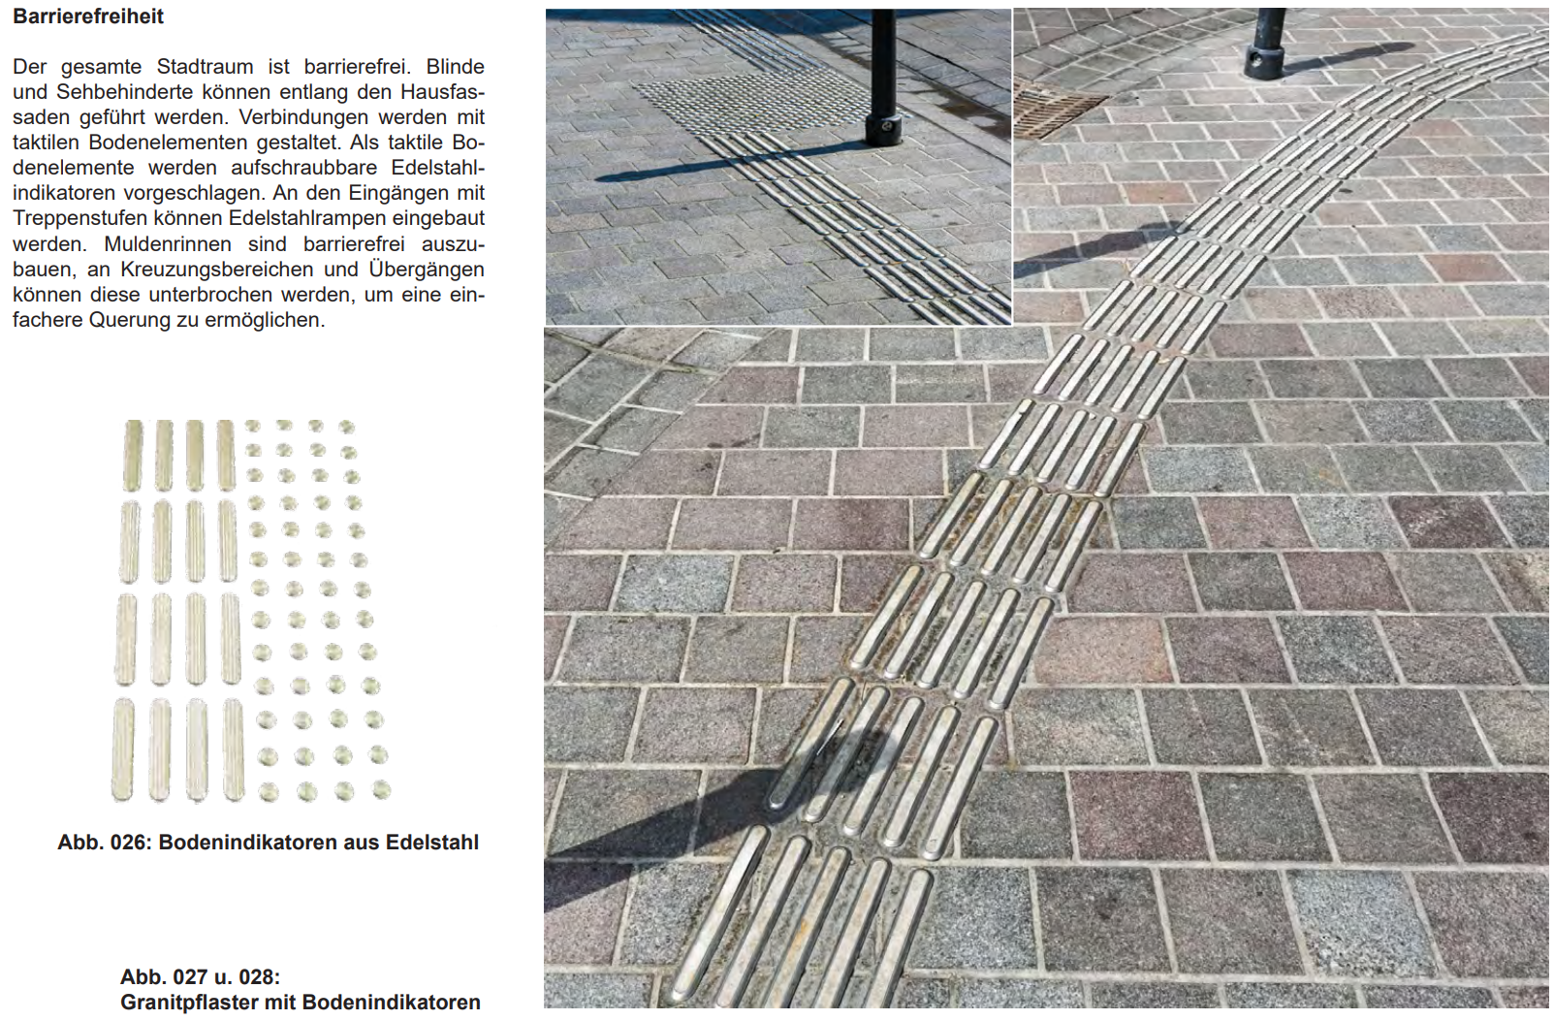
Einführung
Planungsziele

Slide 13
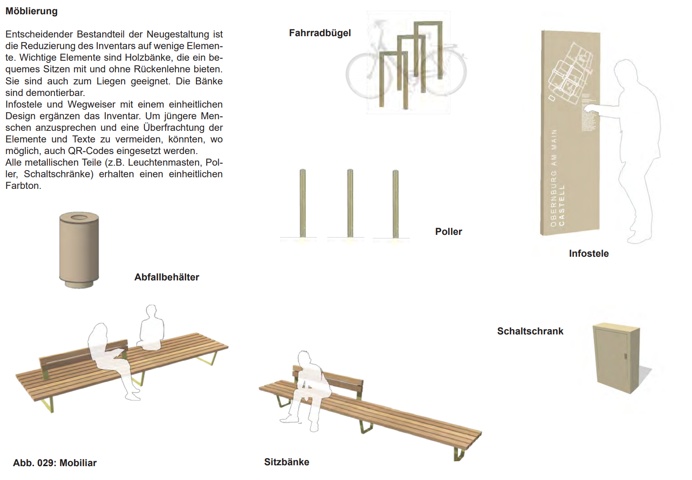
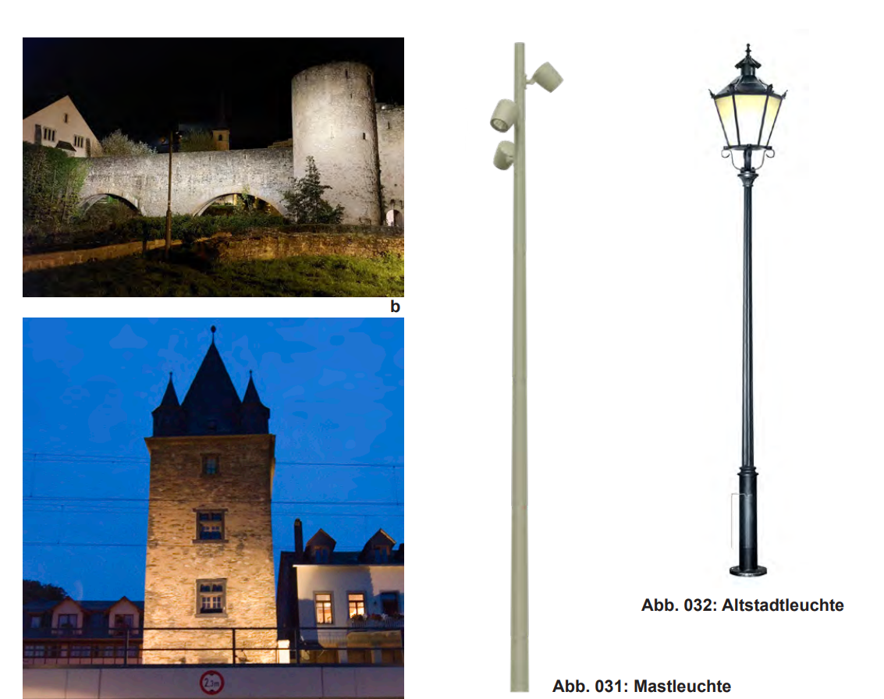
Einführung
Planungsziele

Slide 14
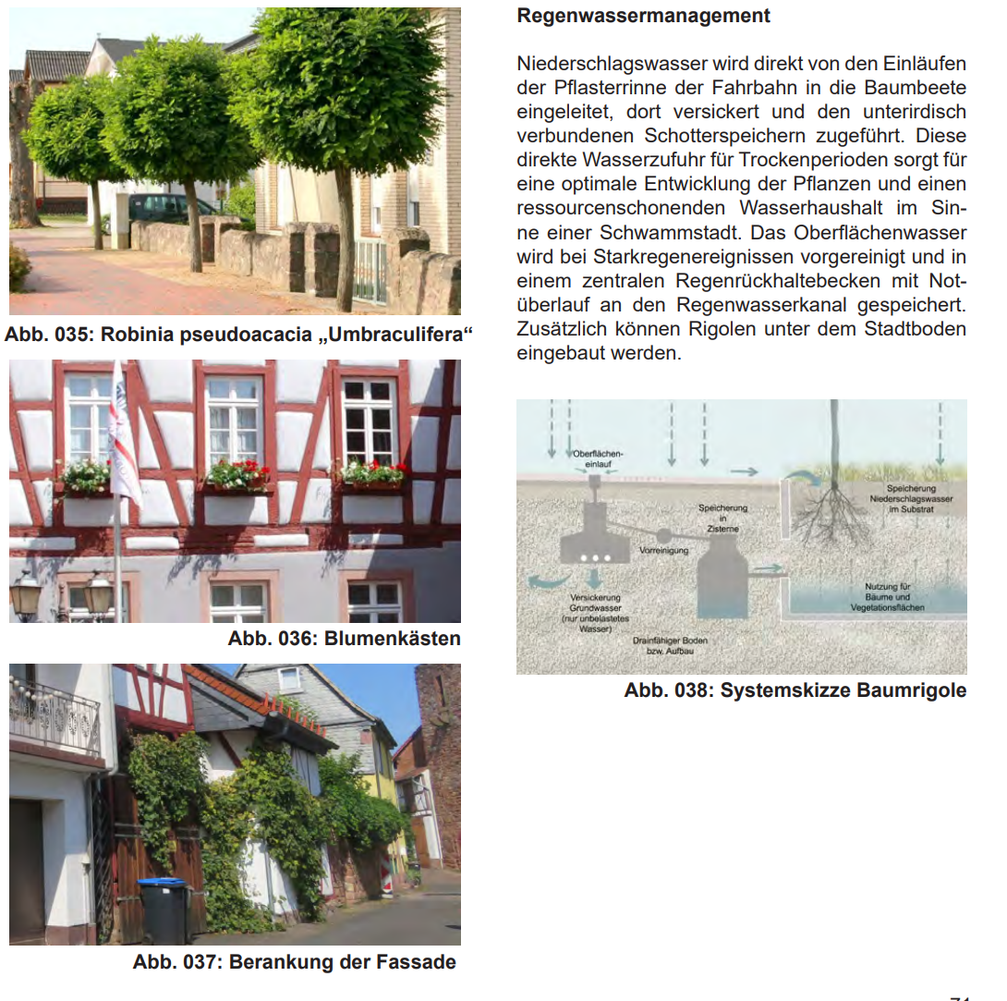
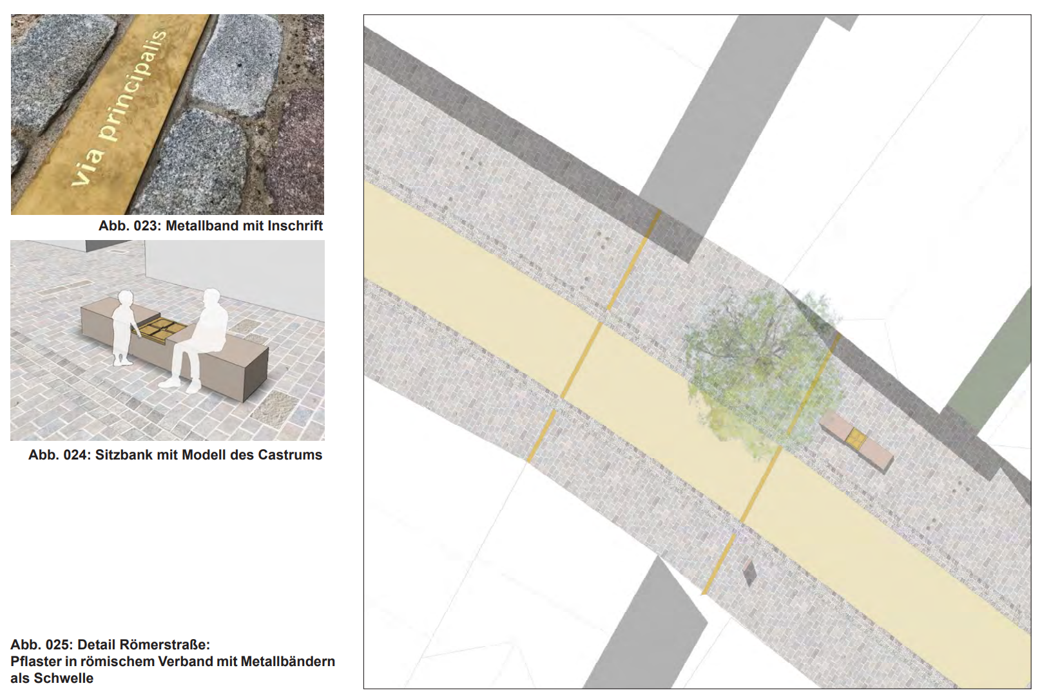
Einführung
Planungsziele

Slide 15
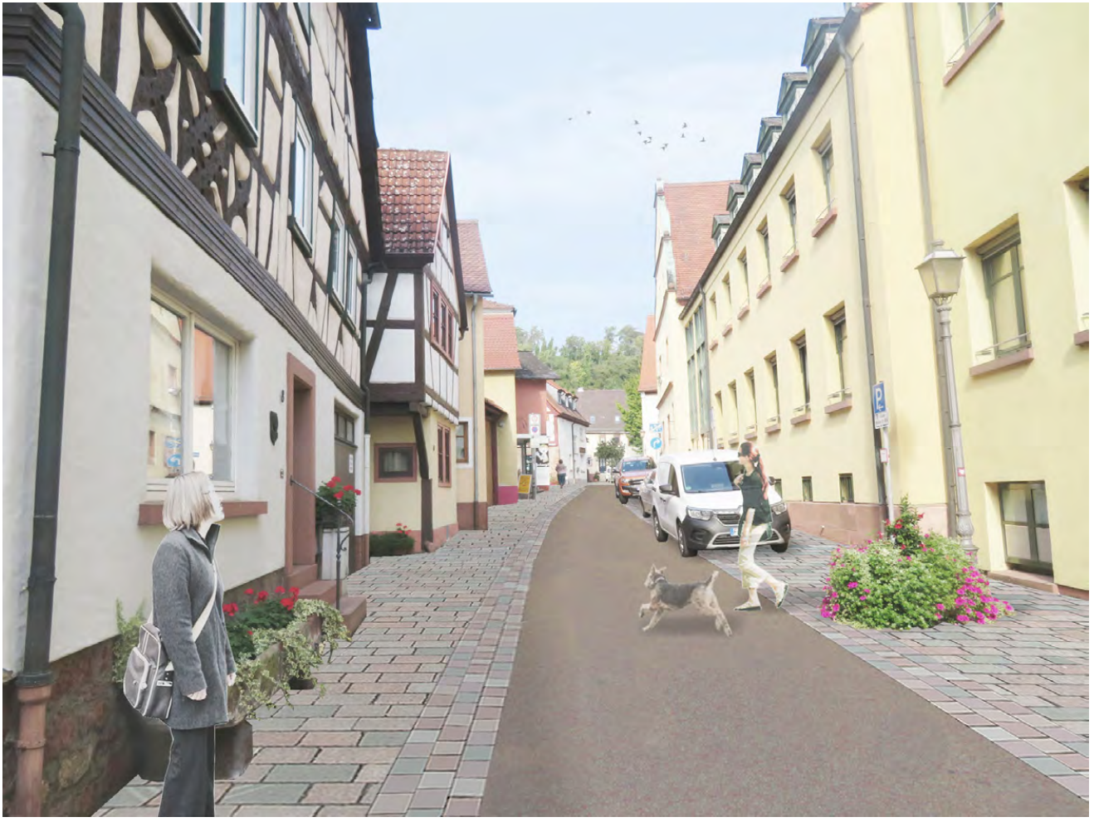

Slide 16

Projektvorstellung
Andrea Hirte
Dipl.-Ing. (FH), Projektleiterin
Marc Steenken
Dipl.-Ing. (FH), Geschäftsführer

Slide 17
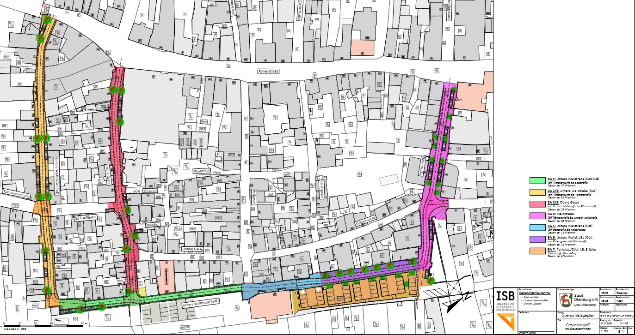
Projektvorstellung

Slide 18
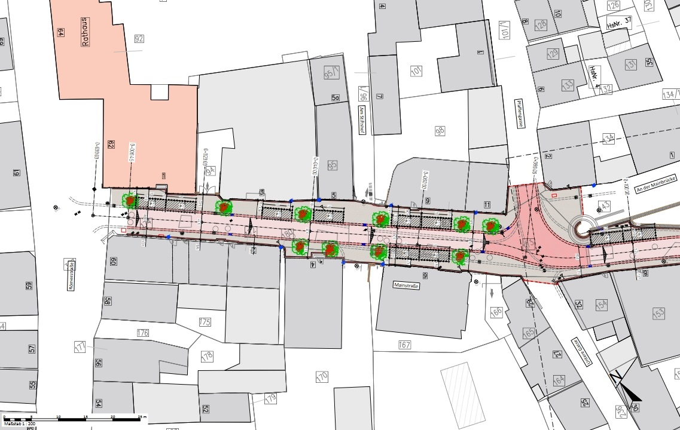

Slide 19
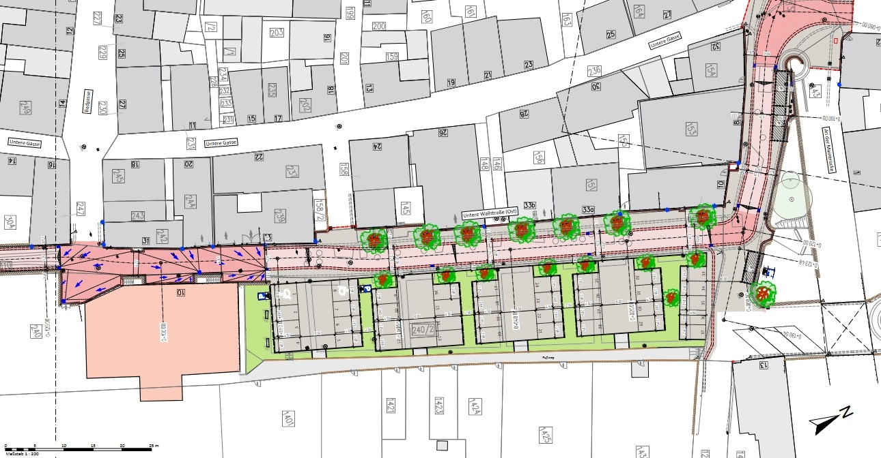

Slide 20
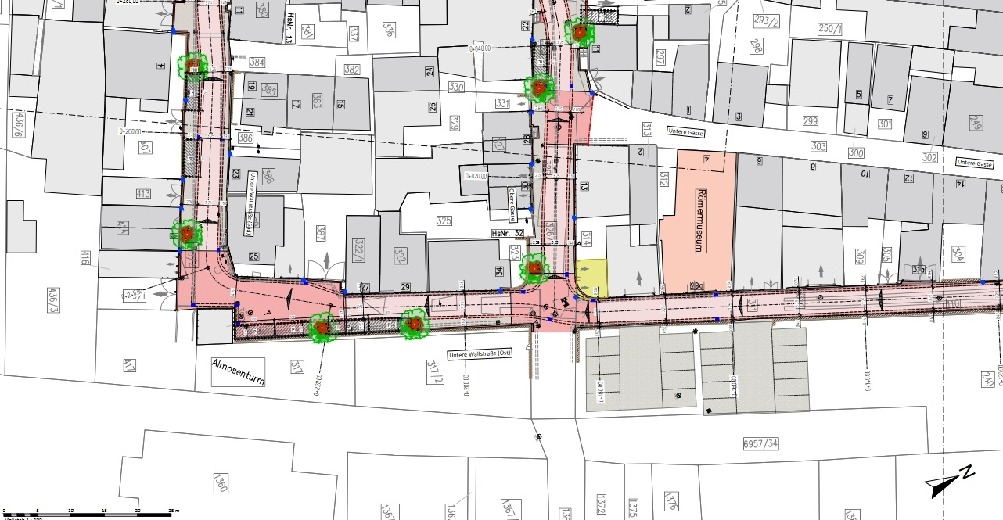
Projektvorstellung

Slide 21
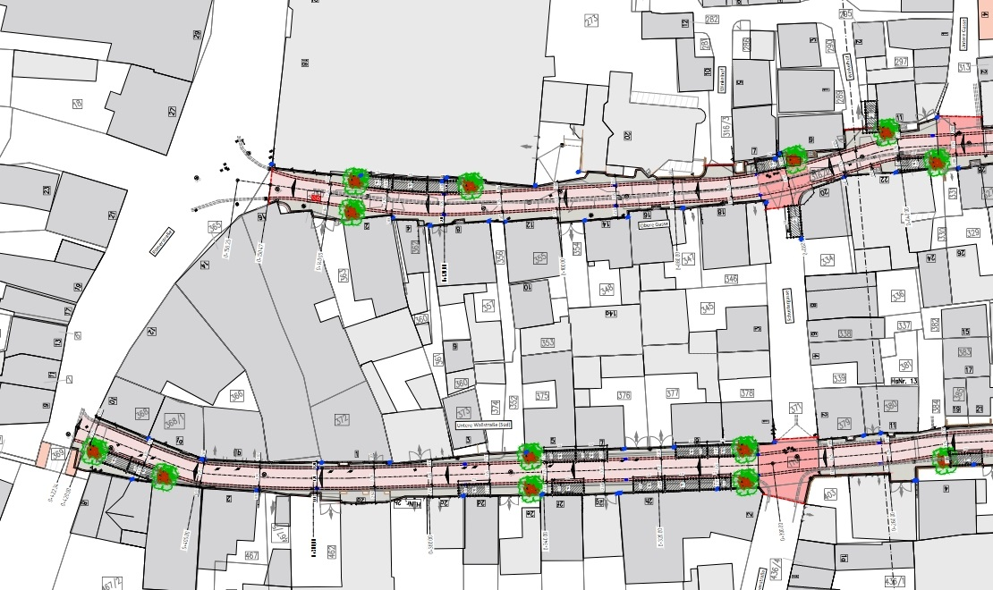

Slide 22
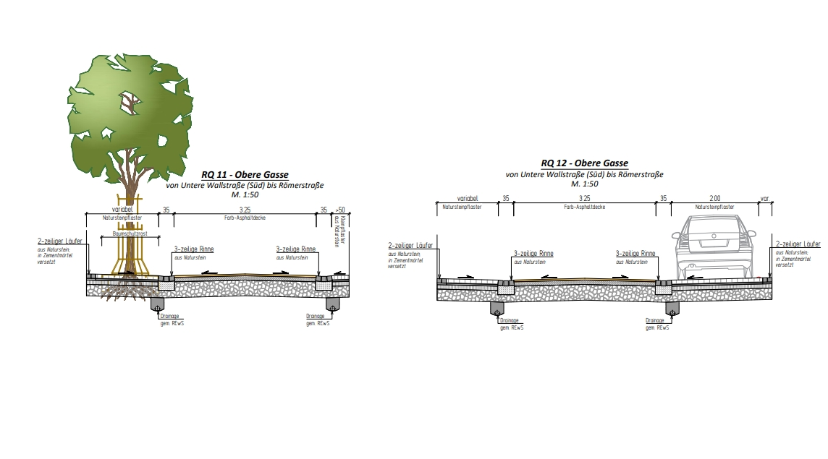

Slide 23
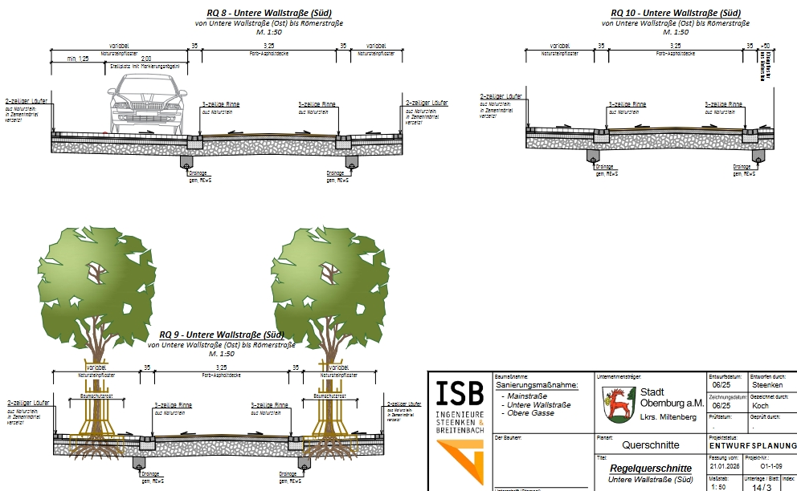

Slide 24
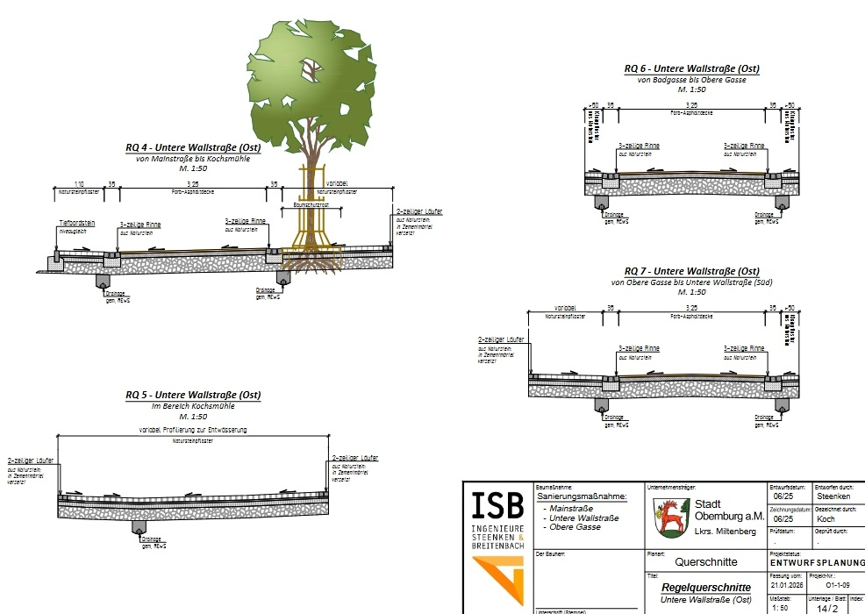

Slide 25
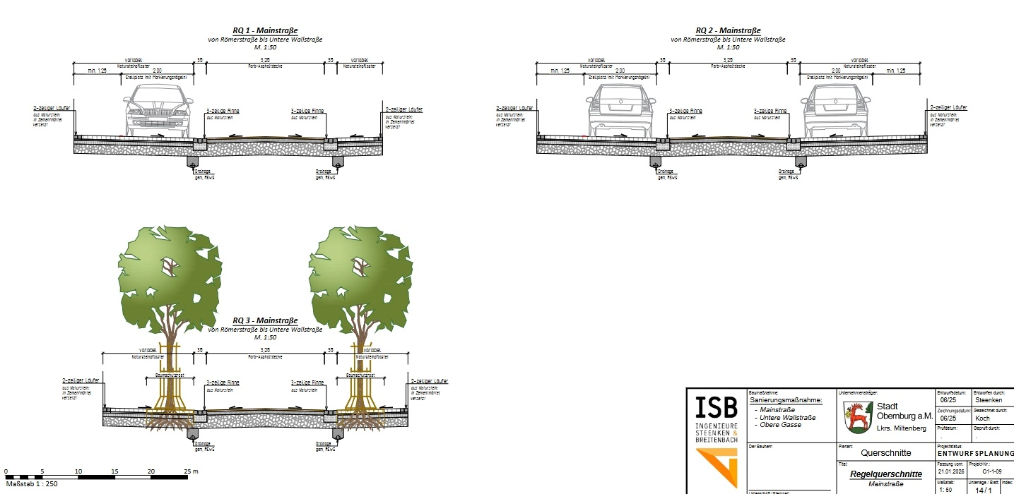

Slide 26
Bürgerdialog an den Infoständen
Wir laden Sie in den nächsten 30-40 Minuten zum Dialog an unseren vier Infoständen ein.

Slide 27
Ausblick
Stefan Brück
Fachbereichsleiter Bauwesen
und Stadtentwicklung

Slide 28
Ausblick
Nächste Schritte:
  Beratung und Einarbeitung Ihrer Vorschläge
  Genehmigung der Vorentwurfsplanung durch den Stadtrat
  Ausschreibung der Leistungen
  weitere Bürgerdialoge ab ca. Mitte Mai 2026 und baubegleitend
  Baubeginn: ca. Mitte bis Ende Mai 2026

Slide 29

Foto: Holger Leue

Slide 30

Verabschiedung
Dietmar Fieger
Bürgermeister

Slide 31
Auf Wiedersehen

